Slide 1
Design Patterns
Observer Design Pattern

Slide 2
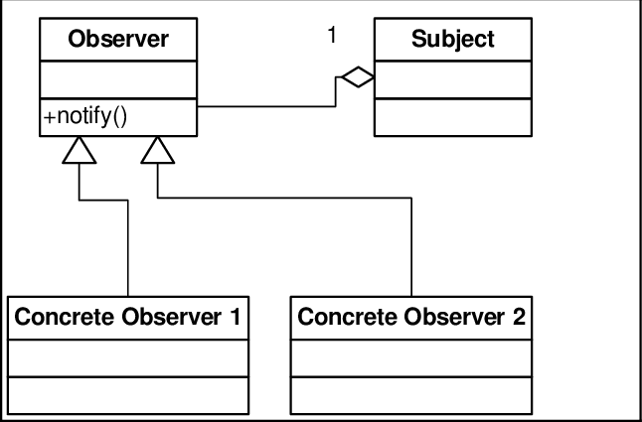
Observer Tasarım Deseni Nedir?

Slide 3
Observer Tasarım Deseni Nedir?
Bir system içerisindeki farklı bölümlerin birbirine engel olmadan çalışmasını sağlar.
Bir nesnede meydana gelen değişikliğinden etiklenen tüm nesnelerin elemanlarına bildirim almak için kullanılır.
Observer: Değişimden etkilenecek, izleyecek olan sınıfların uyguladığı arayüzdür. Misal Kullanıcı, Abone sinifları
Observable: Takip edilecek olan yapımızdır. İçerisinde Observer (değişimden etkilenecek) nesneleri tutar. Yazmış olduğumuz sistemin katılım alacağı, gözlemleyici.

Slide 4
Örnek
Bir duyuru sistemmize kayıt olan kullanıcılara duyuru yapıldığında bir mesaj gönderilecektir.
package java.observer; public interface Observer { void notify(String message); }
Yukarıda Observer interface’mizi tanımladık ve duyurular bunu üzerinden sağlanacaktır.

Slide 5
package java.observer; public interface Observable{ void addObserver(Observer observer); void removeObserver(Observer observer); void notifyObserver(String message); }
NoticeObservable sınıfı ile Observable interface’ini genişleşttik ve gerekli özelleştirmeleri yaptık

Slide 6
package java.observer; import java.util.ArrayList; import java.util.List; public class NoticeObservable implements Observable{ private List<Observer> observers = new ArrayList<>(); @Override public void addObserver(Observer observer) { observers.add(observer); } @Override public void removeObserver(Observer observer) { observers.remove(observer); } @Override public void notifyObserver(String message) { for (Observer o : observers) o.notify(message); } }

Slide 7
package java.observer; public class UserMan implements Observer{ @Override public void notify(String message) { System.out.println(UserMan.class.getName() + " Message: " + message); } }
Yukarı da görmüş olduğumuz kullanıcı sınıfımız var ve Observer interface’ini implement etmiş yani artık gözlemci ve Duyuru yapıldığında notify() metoduna gelen parametre ile duyuru okunacaktır.

Slide 8
package java.observer; public class Main { public static void main(String[] args) { UserMan man = new UserMan(); NoticeObservable observable = new NoticeObservable(); observable.addObserver(man); observable.notifyObserver("Observer notified"); } }

Slide 9
Kaynaklar
https://medium.com/t%C3%BCrkiye/observer-g%C3%B6zlemci-pattern-16cbe6d4bfbe

